Slide 1
Presentasjon som kan brukes av NEWS instruktør ved fysisk undervisning på egen arbeidsplass
Sett gjerne inn eget navn, arbeidsplass og dato
Notes:
Presenter deg: navn og din rolle
Varighet på undervisningen 2t inkl. pause 10 min
Før undervisningen bør helsepersonell ha tatt e-læringskurs i NEWS2 fra SSHF
Ufaglærte og assistenter bør ta e-læringskurs fra aldring og helse før undervisningen
Husk å ha tilkoblet lyd slik at filmene kan spilles av i undervisningen
Henvis til Trinn 1 kompendium fra Klin obs kommune dersom noen ønsker litteratur å fordype seg i
Ha nok utstyr til at deltakerne kan utføre vitale målinger på seg selv. To og to kan gjerne gå sammen og dele på utstyret

Slide 2
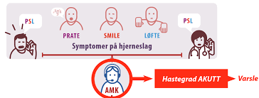
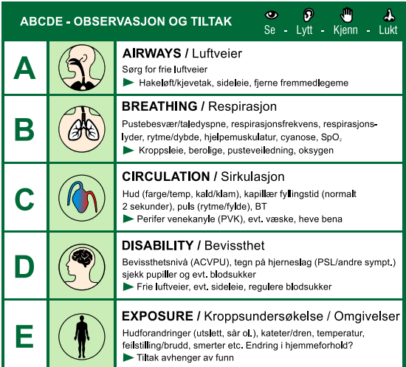
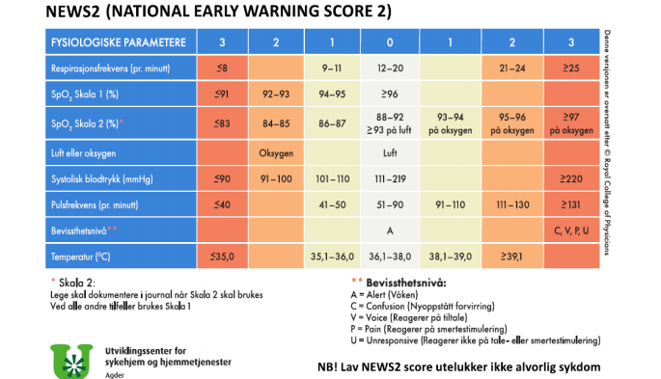
Program
ABCDE
Utstyr i NEWS bag og trening på vitale målinger
NEWS2, PSL & q-SOFA
Pause
ISBAR og dokumentasjon av NEWS i Gerica & Profil
Case i grupper

Slide 3
Hvorfor observasjonskompetanse?
Skrøpelige eldre
Utydelige og «uvante» tegn på sykdom
Tidlig oppdagelse
Pasientsikkerhet
Beslutningsstøtte
Notes:
11.50-12.10 Cathrine
For å oppdage pasienter med forverret somatisk tilstand innebærer det at man har tid til å observere, kunne gjenkjenne og vurdere tiltak man må følge opp, ved tidlige tegn til sykdomsforverring.

Slide 4
Hvorfor innføre NEWS2 i kommunehelsetjenesten
Oppdage endringer i helsetilstand tidlig, for å unngå sykehusinnleggelse
Vitale målinger gir faglig beslutningstøtte i møte med annet helsepersonell
Vitale målinger er objektive målinger som kan sammenlignes med en referanseverdi, samt sammenligne pasientens tidligere målinger i normal tilstand med målinger ved en forverrelse av helsetilstand
Sørlandet sykehus bruker også NEWS2, dermed snakker vi samme språk

Slide 5
ABCDE
Observasjonskompetanse
All observasjon handler om å se, høre, føle og lukte.
Som helsepersonell observerer vi pasienter bevisst og ubevisst hele vakten.
ABCDE metodikken hjelper oss til å rangere hva vi skal prioritere først i møte med en pasient som har en endring i helsetilstanden.
Notes:
Hensikten med en ABCDE-undersøkelse av en pasient er at pasienten skal undersøkes på en systematisk måte slik at intet viktig blir uteglemt og at man starter med det viktigste først. Forkortelsen
Pasienten undersøkes etter ABCDE-rekkefølgen. Det er to poeng som det er helt sentrale at undersøkeren følger:
-Først når et punkt er ferdig undersøkt og evt. problemer løst, går man videre til neste punkt og undersøker dette.
-Hvis pasientens tilstand forverrer seg under undersøkelsen re-evalueres pasienten ved at du starter ABCDE-undersøkelsen på nytt.

Slide 6
A= Airways
A = har pasienten frie luftveier?
Fremmedlegeme som blokkerer helt eller delvis gir ofte en panisk pasient, her er vi sjelden i tvil.
Ufrie luftveier som ikke skyldes fremmedlegeme, men en sykdomstilstand
Ved ufrie luftveier kan en ofte høre snorkende respirasjon, ujevnt pustemønster.
Sørg for frie luftveier ved å
- fjerne fremmedlegeme
- ta kjevetak eller legge pasient i stabilt sideleie
Notes:
Hvorfor sjekker vi dette først?

Slide 7
B= Breathing
B = hvordan puster pasienten?
Notes:
Hva måler vi da?

Slide 8
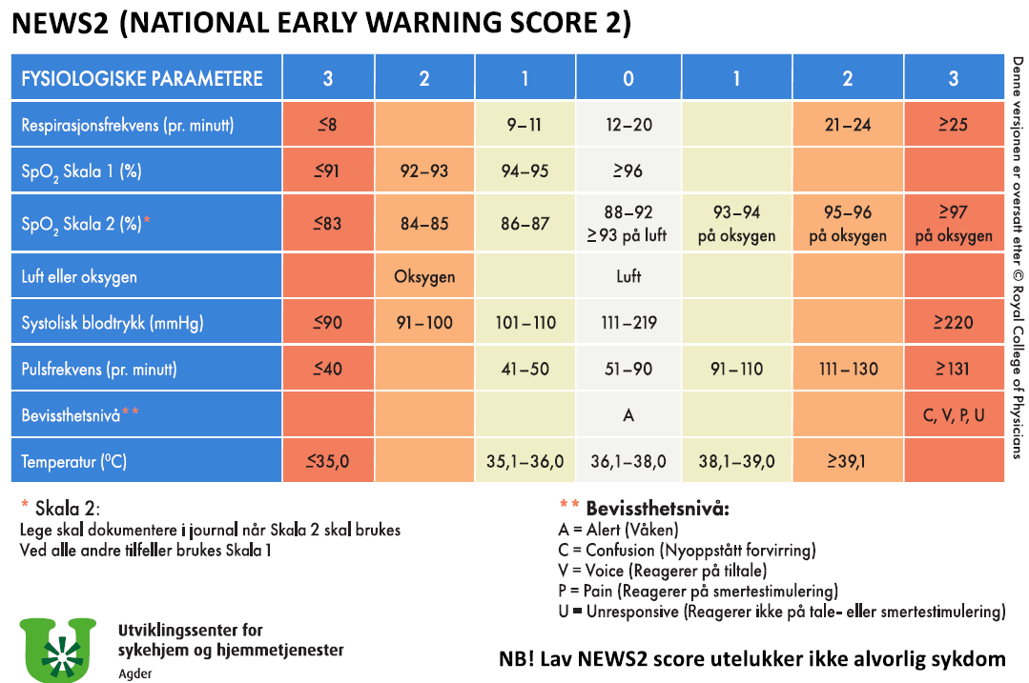
Notes:
Hvordan teller vi respirasjonsfrekvensen da?

Slide 9
B= Breathing
B = hvordan puster pasienten?
Telle respirasjonsfrekvens per minutt. Inn-ut pust er en telling
Vurder samtidig hvordan pasienten puster
-Er det mye lyd? Hvesende, pesende eller surklende respirasjon
-Dyp eller overflatisk respirasjon. Brukes hjelpemuskulatur?
-Kan pasienten snakke sammenhengende setninger?
Hoster pasienten, hva kommer opp? Farge?

Slide 10
Notes:
Oksygenmetning
Hvor godt oksygen transporteres rundt i blodet. Vet dere hvordan? Transporteres med Hb – Hemoglobin.
Hva hvis vi har lav blodprosent da?

Slide 11
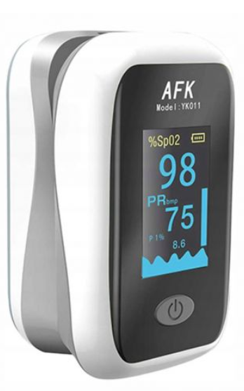
B- Breathing fortsetter
Måling av SpO2 med pulsoksymeter.
Et pulsoksymeter kan plasseres flere plasser på kroppen. De vanligste er fingre og øreflipp.
Pulsoksymetri har en del feilkilder vi må være obs på; neglelakk, kalde hender, skitne fingre, røyking (kan gi falsk høy SaO2!). Be pasienten sette seg opp om han ligger nede
Se etter cyanose på: lepper, negler, fingre.
Notes:
Oksygenmetning er et mål for hvor mange prosent av hemoglobinet som er mettet eller saturert med oksygenmolekyler.
Normal oksygenmetning hos voksne uten KOLS er mellom 95-99%. For personer med KOLS kan det være andre verdier som ansees som akseptable «normalverdier», og dette skal avklares med lege.

Slide 12
C = Circulation
C : er pasienten godt sirkulert? Hudfarge, cyanose
Notes:
Hva måler vi da?

Slide 14
C = Circulation
C : er pasienten godt sirkulert? Hudfarge, cyanose
Blodtrykk:
Måles i pasientens hjertehøyde
Mulige feilkilder:
for stor eller liten mansjett, eller mansjetten er feil påsatt
for hyppige målinger
skjelvende eller urolig pasient
pasient som strammer musklene eller ikke samarbeider
Notes:
Hjertehøyde – hva vil det si?
Hva om pasienten ligger på siden? Hva har det å si for BT hvis det måles over hjertehøyde? Lavere trykk.
Hva hvis pasienten er sint eller redd?

Slide 15
C = Circulation
Puls:
Pulsen telles i 60 sek, alternativt 30 sek x 2
«Pulsen har jeg tatt allerede, sammen med BT og SaO2»
Kontroller alltid om verdien stemmer med tallene du ser på skjermen. Pulsoksymeteret viser ikke uregelmessig puls.
Registrer om pulsen er regelmessig, fyldig eller svak.

Slide 17
D= Disability
D= vurdering av forvirring og grad av bevissthet
Forverring av fysisk sykdom kan gi utslag i psykisk påvirkning
Tegnene kan være fra de helt små og nesten umerkelige til forvirring, psykose, utagering, delir eller nedsatt bevissthet.
Notes:
Bevissthetsnivået er som regel det første du registrerer hos en pasient da dette henger tett sammen med om, og på hvilken måte, du får kontakt med vedkommende.
Normalt fastende blodsukker er 4-7 mmol/liter

Slide 18
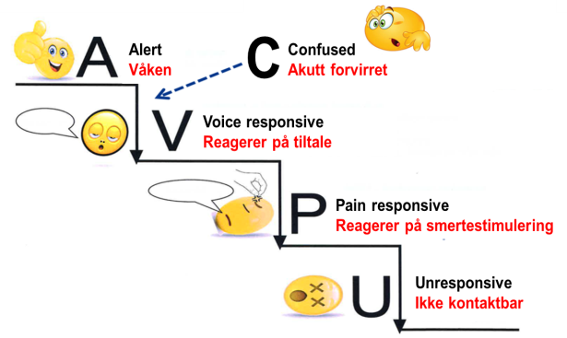
D- Disability fortsetter
Vurdering av bevissthet
A - Svarer pasienten adekvat
C – Akutt forvirring
V - reagerer kun på tiltale
P - Reagerer kun på smerte
U - Ikke kontaktbar Legges i stabilt sideleie
Notes:
A = alert (våken)
C = confusion (nyoppstått forvirring)
V = voice (reagerer på tiltale)
P = pain (reagerer på smerte)
U = unresponsive (reagerer ikke på tale- eller smertestimulering)

Slide 20
D= Disability
Ved nyoppstått forvirring, pasient med nedsatt bevissthet eller nevrologiske utfall, mål alltid blodsukker.
Lavt blodsukker kan ligne slag eller delir.
Kan være tegn på hjerneslag
Hva gjør vi da?
Notes:
Bevissthetsnivået er som regel det første du registrerer hos en pasient da dette henger tett sammen med om, og på hvilken måte, du får kontakt med vedkommende.
Normalt fastende blodsukker er 4-7 mmol/liter

Slide 21
Spørsmål om hjerneslag?
Symptomene på hjerneslag oppstår plutselig. En enkelt test kan redde liv. Mistenker du hjerneslag, kan du spørre den det gjelder om å gjøre følgende:
PRATE – prøv å si en enkel sammenhengende setning
SMILE – prøv å smile, le eller vise tennene
LØFTE – prøv å løfte begge armene
Ring 113 så fort som mulig hvis personen har problemer med å gjennomføre noen av disse oppgavene. Det er viktig å komme raskt til sykehuset for å unngå skader. Hvert minutt teller.
Lav NEWS2 score utelukker ikke alvorlig sykdom!
-Symptomer på hjerneslag gir ikke alltid forhøyet NEWS2 score
Notes:
FAST – Fjes, Arm, Språk, Tale

Slide 22
Vurdering av bevissthetsnivå
Notes:
Varighet 1:10

Slide 24
E= Exposure
E- Kroppsundersøkelse og omgivelser
Sjekk temperatur
Undersøk hele pasientens kropp
- Se etter utslett, liggesår eller andre skader/endringer i huden
- Sjekk for petekkier (punktformede blødninger i huden)
Kjenn på huden, er den varm/kald/klam?
Sjekk ev kateter/dren – tegn til infeksjon?
Sjekk for brudd/feilstillinger
Smertevurdering
Notes:
Petekkier er punktformede blødninger på to til tre millimeter som oppstår i hud og slimhinner.
Petekkier er et av de viktigste sykdomstegnene ved purulent hjernehinnebetennelse

Slide 25
Oppsummering ABCDE:
Notes:
Varighet: 4:22

Slide 26
Oppsummering:
https://www.kompetansebroen.no/film/abcde-og-news/?o=oa

Slide 27
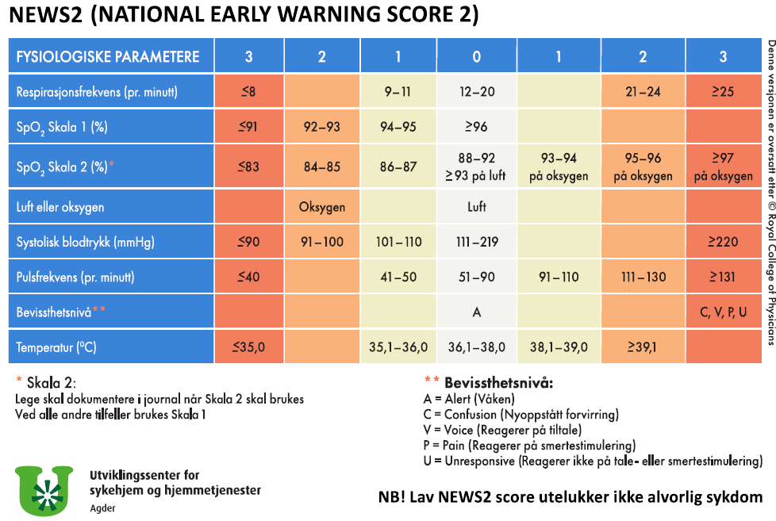
NEWS2= National Early Warning Score
Målet med NEWS2 er at observasjoner settes i et system som sikrer at vi eller nestemann reagerer på endringer i pasientens tilstand.
Felles språk i kommunikasjon med lege, legevakt, sykehus
Fokus på oppdagelse av SEPSIS
Notes:
13.20 -13.40 Cathrine
Forsiden av NEWS2 kortet er utviklet av Royal college of physhians. 6 parametere: Respirasjonsfrekvens, Spo2, Systolisk BT. Puls, Bevissthetsnivå, Temperatur
Referanseverdi/ normalverdi for hvert parameter. Det er viktig at helsepersonell er oppmerksom på at referanseverdiene i rubrikken for skår null ikke nødvendigvis tilsvarer normalverdier hos en voksen person. Eksempelvis er det ikke normalt med systolisk blodtrykk på 219 mmhg, men verdier opptil dette har i valideringsgrunnlaget ikke vist økt risiko for død innen 24 timer. For nærmere informasjon om hva som er normale verdier se læringsmateriale på trinn 1 i klin obs hefte
Score for hvert parameter beveger seg oppover fra 1-3 eller nedover fra 1-3 hvor 3 er det største avviket fra referanseverdi.

Slide 28
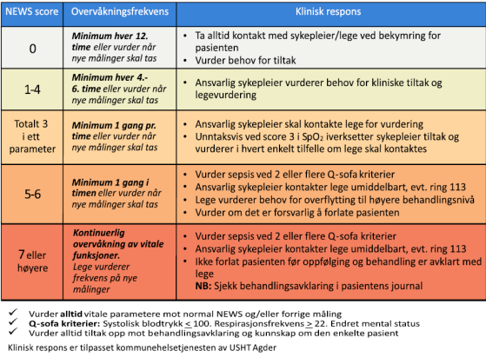
Respons på News2 score
Er du bekymret for pasienten? Ta kontakt med lege!
Notes:
Baksiden av kortet er tilpasset kommunehelsetjenesten ved USHT Agder. Oppfølgingskriteriene på det opprinnelige NEWS2-kortet, var hovedsakelig laget for oppfølging på akutte avdelinger i sykehus. I hjemmetjenesten i distriktene kan vi ha lange avstander. Om pasienten har en høy score og det står at pasienten skal ta en ny NEWS2 etter en time, kan være vanskelig å gjennomføre. Da må man kanskje bruke andre kriterier for vurdering og oppfølging. Pasienter med høy score legger man ofte inn via legevakt eller ambulanse.
- Et annet eksempel kan være at pasienten har en rask respirasjonsfrekvens til vanlig, men at denne slår ut på NEWS2. Da må man vurdere hvilke tiltak som skal settes i gang ut ifra kjennskap til pasienten og sammenligning med habituell/normal NEWS2.
Frekvens og tiltak for respons øker etter hvert som NEWS2 score øker. Visuelt vises dette med en fargeskala hvor rød representerer høyeste score og hvit den laveste. NEWS2 har også en egen respons dersom pasienten har score på 3 i ett parameter. Dette skal gis ekstra oppmerksomhet da lav score ikke utelukker alvorlig sykdom, og 3 i ett parameter som for eksempel respirasjonsfrekvens under 8 indikerer en alvorlig sykdom/tilstand.
Unntaket her er Spo2, skala 1. F.eks: Eldre mann med 91 i metning og alt annet er fint. Du observerer at han er litt forkjølet. Får 3 poeng, skal egentlig ta kontakt med lege. Her kan vi vurdere videre, og ta en ny metning etter en liten stund f. eks for å se om den stiger eller synker og vurdere videre.
Ved score over 5, skal man vurdere om pasienten står i fare for sepsis etter Q sofa kriterier.
Ved alle scorene er det mulighet for å vurdere tiltak opp mot behandlingsavklaring som er gjort for hver enkelt pasient. Vurdere i forhold til den kunnskapen man har om pasienten.
Kan være at det ikke er riktig å kontakte lege ved score over 7, sjekk behandlingsavklaring, er det avklart hvilke tiltak som skal igangsettes om pasienten blir dårligere. Eks en dårlig KOLS pasient med stabilt dårlig News2 score. Det kan da være avklart med legen at det ikke skal settes i gang noe tiltak eller kontakte lege med forverring. Eller en dårlig demens pasient i siste fase av sykdomsforløpet. Om han blir syk kan det være avklart med legen at det ikke skal settes i gang aktiv behandling ved forverrelse av helsetilstand (for eksempel Antibiotikabehandling eller sykehusinnleggelse.) Det er viktig å huske at dette ikke utelukker symptomlindrende behandling! Dette må avklares med legen.
Tilkalle lege ved score 0 kan være riktig, fordi helsepersonell ser at pasienten ikke er seg selv, eller er dårlig selv om vitale parameter er fine. Bruk det kliniske blikket (eks slag og feilmedisinering)

Slide 29
Hvem utføres NEWS2 på?
Voksne over 18 år
Ikke gravide og barn
Ikke døende pasienter

Slide 30
SpO2
Legen bestemmer hvilken skala pasienten skal vurderes etter
Gjøres i spesialisthelsetjenesten og med blodgass
SpO2 Skala 1
Alle pasienter vurderes på denne om ikke annet er bestemt av lege
SpO2 Skala 2
Eksempel KOLS pasienter, men ikke alle KOLS pasienter
2 poeng ved bruk av oksygen
Primærkontakt sender en PLO til fastlege dersom pasient har lungesykdom
Hvorfor får pasienter som er på Scala 2 og bruker oksygen, poeng med en SpO2 på over 93 posent?
Notes:
- Blodgass: måle blodets innhold av oksygen, karbondioksid og ande gasser. Prøven kan si noe om lungenes evne til å ta opp oksygen og hvor effektivt pustearbeidet er.
- Scala 1: alle vurderes her om ikke legen bestemmer noe annet.
- Scala 2: pasienter med en form for respirasjonssvikt, alt fra astma, kols osv. skal legen vurdere hvilken scala pasienten skal vurderes etter.
2 poeng blir lagt til uansett ved bruk av oksygen uansett om pasienten har score på 0, så vil 2 poeng bli lagt til. Men pasienten er i dette tilfellet avklart slik at man gjør ikke noe med det.
- Sykepleierne må sende en PLO til fastlege om de pasientene som vi mener vil bli vurdert i scala 2. –
Scala 2 pasienter som ikke bruker oksygen og har metning på 93 eller mer er dette bra og det blir ikke noe poeng. Men går pasienten på oksygen og har metning på 93, får han/hun 1 poeng. Forklarer hvorfor her:
Hvorfor må pasienter som er på scala 2 og bruker oksygen poeng med en SP02 på over 93 prosent
For eksempel pasienter med KOLS, har stor fare for å utvikle Co2 retensjon. De er vant til å klare seg med mindre oksygen enn det som er vanlig for lungefriske. De vil derfor slutte å puste/puste dårlig hvis de får for mye oksygen i innåndingsluften. Co2 nivået blir for høyt, og pasienten kan gå i Co2 narkose (koma). Kan være dødelig.

Slide 31
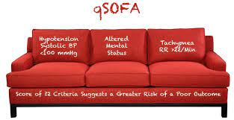
Mistanke om Sepsis?
HVA ER SEPSIS:
Blodforgiftning
Ubehandlet sepsis kan gi alvorlige komplikasjoner, i verstefall død.
Score 5 eller mer i NEWS skal sepsis vurderes
Q – SOFA KRITERIER:
Systolisk blodtrykk under 100.
Respirasjonsfrekvens over 22.
Endret mentalstatus
Vurder sepsis ved 2 eller flere Q-sofa kriterier
Bilde lånt fra pasientsikkerhetsprogrammet
Notes:
Hva er sepsis: Det er en blodforgiftning, altså en alvorlig betennelsestilstand i flere organer. Forårsaket av bakterier. Ubehandla kan føre til alvorlige komplikasjoner, multiorgansvikt eller død.
Score 5 eller mer skal vi vurdere sepsis.
- For å vurdere sepsis bruker man Q sofa kriteriene, dette blir brukt over hele verden. - Inneholder 3 parametere
Spill gjerne Sepsis spillet for å lære mer om sepsis

Slide 32
Utstyr i NEWS bag
Spo2 apparat
Blodtrykksapparat
Termometer
Urin-stix
ISBAR blokk
Urin prøveglass
Bandasjemateriell
Lommelykt
Blodsukkerapparat
Test deg selv:
Respirasjonsfrekvens
SpO2
PULS
Blodtrykk
Temperatur
Urin-stix
Blodsukker
Noter deg svarene du får!
Notes:
Be deltakerne utføre målinger på seg selv
I tillegg til utstyr i NEWS bag trenger du glass med saft/juice etc som gir utslag på U-stix

Slide 33
Pause i 10min!

Slide 34
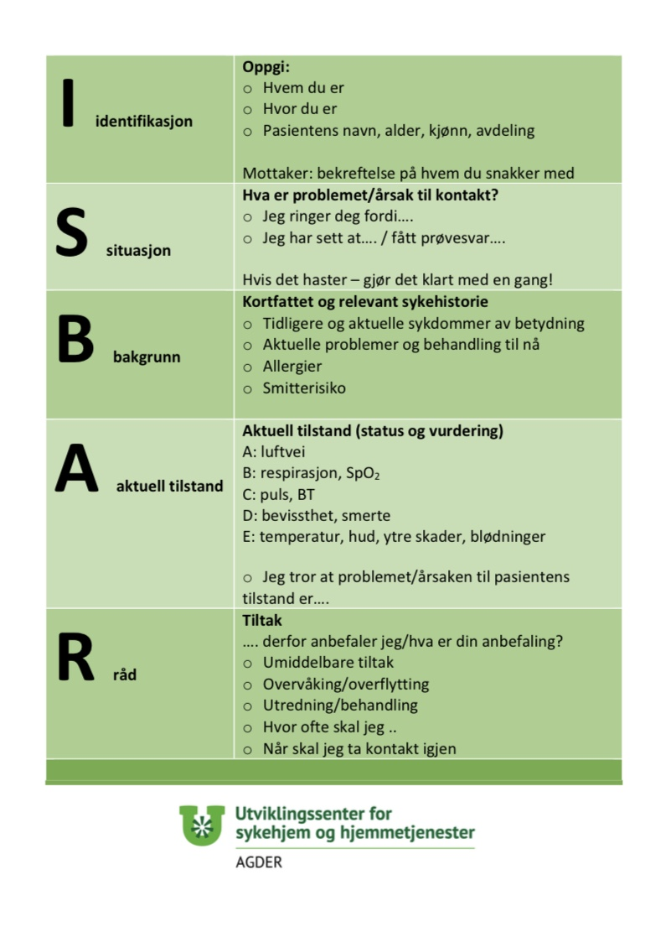
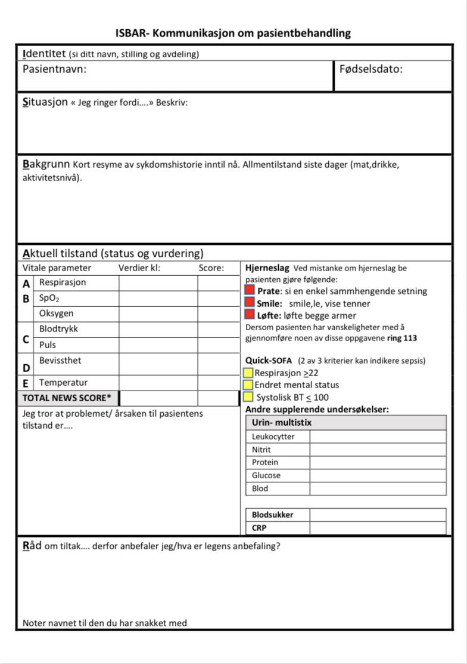
ISBAR- kommunikasjon om pasientbehandling

Slide 35
Eksempel på bruk av ISBAR
ISBAR-kommunikasjon - YouTube

Slide 36
Case jobbing
.5min alene,
deretter 5 min med en kollega.
Avslutning i plenum
Notes:
Velg det caset som passer din arbeidsplass og de du skal ha undervisning for

Slide 37
Case tjenester til personer med utviklingshemming
CASE 1: June er 57 år, har en psykisk utviklingshemming og har tidligere vært stort sett frisk. Hun bor fast i en tilrettelagt bolig, steller seg selv og er glad i å drive med håndarbeid. De siste ukene har hun tatt seg mye til hodet og trukket seg en del tilbake fra fellesområdene. Du har kveldsvakt og går inn til beboeren for å høre om hun vil ha kveldsmat. Du finner henne liggende på sengen. Hun ser noe forvirret ut og skjønner ikke hva du sier. Hun virker stresset. Da hun prøver å svare kommer det bare uforklarlige lyder og hun er ikke lengre i stand til å formulere hele setninger.
Ta NEWS-målinger:
Du finner at hun har frie luftveier og respirasjonsfrekvens på 14, SpO2på 96%.Hun har puls på 98 og blodtrykk på 150/85. Hun har temp på 37.4. Hun er våken og oppmerksom, men det er usikkert om hun er orientert da hun ikke klarer å svare for seg.
Regn ut NEWS2 score. Samt noter observasjoner i ISBAR-skjemaet.
Hvilke tiltak setter du inn hos June?
Notes:
Velg det caset som passer din arbeidsplass

Slide 38
Fasit case 1
NEWS –score 4.
• Når skal nye målinger tas: Selv om NEWS-scoren er lav, er dette er så unormal tilstand for June at du velger å bli der og følge opp målingene.
• Respons etter NEWS score: June har symptomer på endring i helsetilstanden og du iverksetter tiltak rettet mot symptomene. Hva mistenker du? Vurder alltid tiltak opp mot behandlingsavklaring og kunnskap om den enkelte pasient. Ut ifra kunnskap du har om pasienten er ikke dette normal atferd for June.
NB: lav NEWS score utelukker ikke alvorlig sykdom. June har NEWS score 4 men har likevel symptomer på endring i helsetilstand.
og bruker ISBAR skjemaet du har fylt ut i kommunikasjon med lege.

Slide 39
Fasit case 1 fortsetter
Hun har symptomer på hjerneslag og det er da viktig å undersøke om pasienten kan utføre disse øvelsene:
❑Prate: si en enkel sammenhengende setning
❑Smile: smile, le, vise tenner
❑Løfte: løfte begge armer
• Det bør også måles blodsukker. Hjerneslag kan ofte gi en økning i blodsukkerverdi.
• June forsøker å løfte armene når du ber henne om det, men den venstre armen er tydelig svakere enn den høyre og hun klarer ikke å løfte den. Du synes også at hun har litt hengende munnvik på venstre side av ansiktet. Hun har blodsukker på 8. Hva gjør du nå? Du ringer vakthavende lege/113
Viktig å vite om personer med utviklingshemming. Personer med utviklingshemming er ekstra såbare for infeksjoner. Mange har et dårlig immunforsvar enten medfødt eller ervet på grunn av livsstil. Personer med utviklingshemming er utsatt for hørsels og synsproblemer noe som kan gi kommunikasjon problemer. Det er også viktig å huske på at aldringsprossesn startet tidligere enn hos resten av befolkningen

Slide 40
Case 2 Kommunal øyeblikkelig hjelp/ korttid
Arne 84 år gammel, innlegges i dag kommunal øyeblikkelig hjelp med mistanke om gastroenteritt (betennelse i tarmen). Han har vært syk i en ukes tid og har ikke klart å ta til seg noe næring de siste tre dagene. Han har hatt oppkast og diare mange ganger pr dag og isoleres derfor ved innkomst.
Ved ankomst til avdelingen er Respirasjonen: 23, SpO2: 97%, Puls: 98, Blodtrykk: 138/82, Temp 38.5. Han er klar og orientert, men virker medtatt.
•Regn ut NEWS2 -score
•Hvilke tiltak iverksetter du for Arne?

Slide 41
Fasit case 2
NEWS2 score er 4
Når skal nye målinger tas: Du avtaler ny NEWS måling med Arne om 4t
Respons etter NEWS2 score: Du som sykepleier diskuterer med innskrivende lege avklaringer i forhold til smitteregime og tiltak som for eksempel væskebehandling.
Vurder alltid vitale parametere mot normal NEWS og/eller forrige måling: Sjekk i dokumentasjonen om det er tatt tidligere målinger og sammenlign med målingen du nå har tatt.
Vurder alltid tiltak opp mot behandlingsavklaring og kunnskap om den enkelte pasient: Ny pasient, så trenger å sjekke om det finnes behandlingsavklaring fra tidligere, evt snakk med pasienten om hans ønsker hvis han skulle bli dårligere.

Slide 42
Case 3 institusjon
Olga Hansen er 88 år og bor på et sykehjem på grunn av sine mange somatiske sykdommer
Det ble sist tatt rutinemessige målinger av vitale parametere for 3 måneder siden i forbindelse med årskontroll med sykehjemslege NEWS2 score på 0(habituell/normal tilstand).
Det siste døgnet har hun hatt lette ryggsmerter og vært tiltagende ustø. Dette har igjen ført til økt hjelpebehov. Nattevaktene rapporterer om konsentrert og illeluktende urin. Dagvaktene går inn til henne om morgenen. De registrerer at hun virker forvirret, noe hun ikke har vært tidligere.
Det blir tatt NEWS-målinger: Frie luftveier RF: 26, Spo2: 93%, anstrengt respirasjon, BT :95/45, Puls:125 uregelmessig (Kjent Atrieflimmer), klam og blek hud, kald perifert. ACVPU = C (forvirret),bl.s. 5. Temp: 36,2.
Regn ut NEWS2 score.
Hvilke tiltak setter du inn hos Olga?

Slide 43
Case 3; Institusjon
NEWS-målinger: Frie luftveier, RF: 26, SpO2: 93%, anstrengt respirasjon, BT: 95/45, Puls: 125 uregelmessig (kjent Atrieflimmer), klam og blek hud, kald perifert. Bevissthetsnivå = C (forvirret), blodsukker 5,0. Temp: 36,2.
Regn ut NEWS2 score

Slide 44
Case 3; Institusjon
NEWS-målinger: Frie luftveier, RF: 26, SpO2: 93%, anstrengt respirasjon, BT: 95/45, Puls: 125 uregelmessig (kjent Atrieflimmer), klam og blek hud, kald perifert. Bevissthetsnivå = C (forvirret), Blodsukker 5,0. Temp: 36,2.
Regn ut NEWS2 score
NEWS = 12

Slide 45
Respons på News2 score
Notes:
Baksiden av kortet er tilpasset kommunehelsetjenesten ved USHT Agder. Oppfølgingskriteriene på det opprinnelige NEWS2-kortet, var hovedsakelig laget for oppfølging på akutte avdelinger i sykehus. I hjemmetjenesten i distriktene kan vi ha lange avstander. Om pasienten har en høy score og det står at pasienten skal ta en ny NEWS2 etter en time, kan være vanskelig å gjennomføre. Da må man kanskje bruke andre kriterier for vurdering og oppfølging. Pasienter med høy score legger man ofte inn via legevakt eller ambulanse.
- Et annet eksempel kan være at pasienten har en rask respirasjonsfrekvens til vanlig, men at denne slår ut på NEWS2. Da må man vurdere hvilke tiltak som skal settes i gang ut ifra kjennskap til pasienten og sammenligning med habituell/normal NEWS2.
Frekvens og tiltak for respons øker etter hvert som NEWS2 score øker. Visuelt vises dette med en fargeskala hvor rød representerer høyeste score og hvit den laveste. NEWS2 har også en egen respons dersom pasienten har score på 3 i ett parameter. Dette skal gis ekstra oppmerksomhet da lav score ikke utelukker alvorlig sykdom, og 3 i ett parameter som for eksempel respirasjonsfrekvens under 8 indikerer en alvorlig sykdom/tilstand.
Unntaket her er Spo2, skala 1. F.eks: Eldre mann med 91 i metning og alt annet er fint. Du observerer at han er litt forkjølet. Får 3 poeng, skal egentlig ta kontakt med lege. Her kan vi vurdere videre, og ta en ny metning etter en liten stund f. eks for å se om den stiger eller synker og vurdere videre.
Ved score over 5, skal man vurdere om pasienten står i fare for sepsis etter Q sofa kriterier.
Ved alle scorene er det mulighet for å vurdere tiltak opp mot behandlingsavklaring som er gjort for hver enkelt pasient. Vurdere i forhold til den kunnskapen man har om pasienten.
Kan være at det ikke er riktig å kontakte lege ved score over 7, sjekk behandlingsavklaring, er det avklart hvilke tiltak som skal igangsettes om pasienten blir dårligere. Eks en dårlig KOLS pasient med stabilt dårlig News2 score. Det kan da være avklart med legen at det ikke skal settes i gang noe tiltak eller kontakte lege med forverring. Eller en dårlig demens pasient i siste fase av sykdomsforløpet. Om han blir syk kan det være avklart med legen at det ikke skal settes i gang aktiv behandling ved forverrelse av helsetilstand (for eksempel Antibiotikabehandling eller sykehusinnleggelse.) Det er viktig å huske at dette ikke utelukker symptomlindrende behandling! Dette må avklares med legen.
Tilkalle lege ved score 0 kan være riktig, fordi helsepersonell ser at pasienten ikke er seg selv, eller er dårlig selv om vitale parameter er fine. Bruk det kliniske blikket (eks slag og feilmedisinering)

Slide 46
Mistanke om Sepsis?
HVA ER SEPSIS:
Blodforgiftning
Ubehandlet sepsis kan gi alvorlige komplikasjoner, i verstefall død.
Ved score 5 eller mer i NEWS skal sepsis vurderes
Q – SOFA KRITERIER:
Systolisk blodtrykk under 100
Respirasjonsfrekvens over 22
Endret mental status
Vurder sepsis ved 2 eller flere Q-sofa kriterier
Bilde lånt fra pasientsikkerhetsprogrammet
Olga:
BT: 95/45
RF: 26
ACVPU = C (forvirret)
Notes:
Hva er sepsis: Det er en blodforgiftning, altså en alvorlig betennelsestilstand i flere organer. Forårsaket av bakterier. Ubehandlet kan føre til alvorlige komplikasjoner, multiorgansvikt eller død.
Score 5 eller mer skal vi vurdere sepsis.
- For å vurdere sepsis bruker man Q sofa kriteriene, dette blir brukt over hele verden. - Inneholder 3 parametere
Spill gjerne Sepsis spillet for å lære mer om sepsis

Slide 47
Fasit case 3
NEWS score 12
Når skal nye målinger tas: Olga bør ha en kontinuerlig måling av vitalia på grunn av høyscore og risiko for mortalitet er høyere ved høy score
Respons etter NEWS score: dette er en ny oppstått situasjon og endring i helsetilstand for Olga. Det er ikke gjort behandlingsavklaring for Olga
Olga har symptomer på sepsis da hun innfrir tre av tre q-sofa kriterier
Systolisk blodtrykk under 100, respirasjonsfrekvens over 22 og endret mental status.
Du som sykepleiere kontakter lege for oppfølging og videre behandling ved å bruke ISBAR skjemaet.
Viktig å vite om den eldre pasient:
Aldersforandringer gir atypiske og diffuse symptomer. Fall, nylig oppstått urinlekkasje, økt hjelpebehov kan være første tegn på sykdomsutvikling. Svekkede sanser og nedsatt kognitiv funksjon kan føre til utfordringer som vanskeliggjør kommunikasjon. Tenk derfor helhetlig observasjon og kartlegging av eldre pasienter.

Slide 48
Case 4 hjemmebaserte tjenester og tjenester til pasient med rus problematikk og psykisk lidelse
Roger bor i kommunalbolig og er aktiv rusmisbruker. Han har et kjent blandingsmisbruk over flere år.
Den siste tiden vært plager med nedsatt matlyst og vektnedgang.
Du kommer på et tilsyn denne mandagsformiddag og finner Roger på sofaen ikledd dunjakke og teppe over seg.
Han ser sliten ut og sier han trenger ett skudd for å bli bedre.
Fremstår irritabel har noe skjelvinger på hendene nyser og er blek i ansiktet.
Du ber om å få undersøke ,men han avviser deg og mener det ikke er nødvendig og kun abstinenser.
Du har møtt Roger når han har hatt abstinenser tidligere og dette symptombilde er annerledes,
Du får overtalt Roger til at du kan utføre noen målinger, selv om det kan være enkelt og ringe til LAR teamet for bistand og utelukke at dette er endring i somatisk helsetilstand.
NEWS2 målinger viser: frie luftveier, RF: 34( rask og overfladisk) Spo2: 98%
BT: 134/65 Puls: 112 Bevissthetsnivå: klar og våken men irritert blodsukker 7,2
Temperatur: 39,2 ved undersøkelse av huden på høyre side av halsen er han rød og hoven spesielt rundt ett innstikksted
Regn ut NEWS2 -score
•Hvilke tiltak iverksetter du for Roger?

Slide 49
Fasit case 4
NEWS score: 6
Når skal nye målinger tas: Du avtaler ny måling med Roger om 1t
Respons etter NEWS score: Du gir Roger Paracet som kan senke temperaturen og ubehaget han opplever i forbindelse med økt kroppstemperatur. I samarbeid med Roger blir du enig om å kontakte fastlege for informasjon om infeksjonstegn rundt innstikkstedet på halsen og råd for behandling
Viktig å vite vedrørende personer med rus og/eller psykisk lidelse.
Personer med psykisk lidelse og/ eller rusproblematikk opplever ofte en under behandling av somatisk sykdom. Det er viktig å være obs på at symptomer og atferd som følger psykisk sykdom kan bidra til at personen selv og helsepersonell blir mindre oppmerksom på den somatiske helsetilstanden. Pasienten kan også ha dårlige erfaringer med helsevesenet som gjør at han/hun vegrer som for å motta behandling

Slide 50
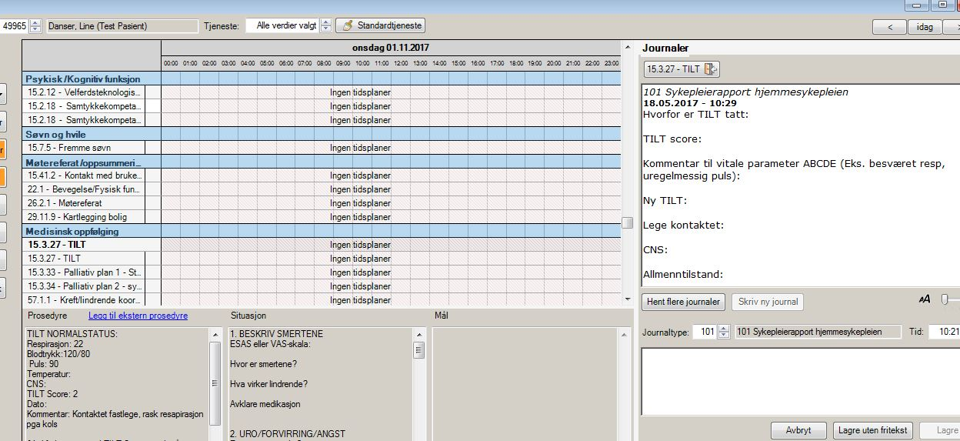
Dokumentasjon av NEWS i Gerica
NEWS dokumenteres tilknyttet tiltaksplan:
Situasjon: medisinsk oppfølging.
Tiltak : NEWS

Slide 51
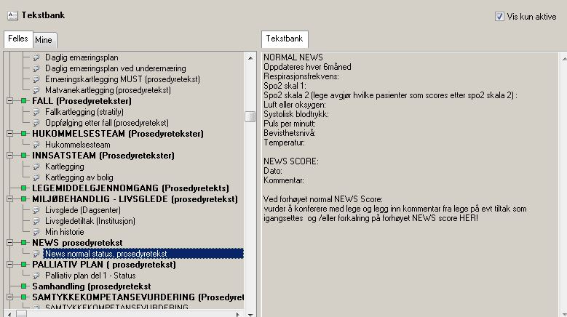
Dokumentasjon av NEWS i Gerica
NEWS normal verdi dokumenteres i tiltaksplan:

Slide 52
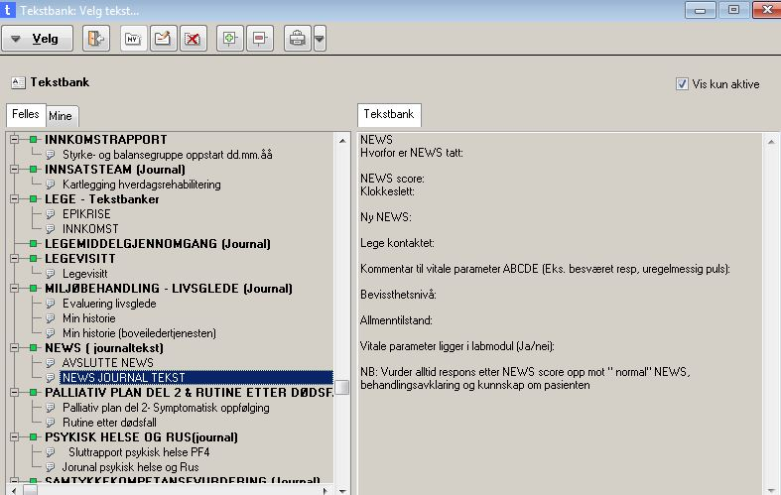
Dokumentasjon av NEWS i Gerica
NEWS ved endringer dokumenteres i journal

Slide 53
Dokumentasjon av NEWS i Profil
Journalføring av NEWS :
Under planområdet Fysisk helse grunnleggende behov ligger tiltaket NEWS.
Dokumentasjon av normal/habituell NEWS:
Marker og kopiér teksten i feltet Standard bakgrunn for tiltaket, og lim inn i det hvite feltet. Skriv inn normalverdiene til pasienten etter malen, både vitale parameter og NEWS-score. Pasientenes normalverdier vil da også synes i mobil omsorg.
Dokumentasjon av fortløpende NEWS :
Marker tiltaket NEWS og opprett vanlig rapport. Trykk på knappen tiltaksbeskrivelse. Kopier den aktuelle teksten og lim inn i rapportfeltet. Fyll ut vitale parameter og NEWS-score.
https://kristiansand.extend.no/cgi-bin/document.pl?pid=nyekristiansand&DocumentID=6042&UnitID=1210

Slide 54
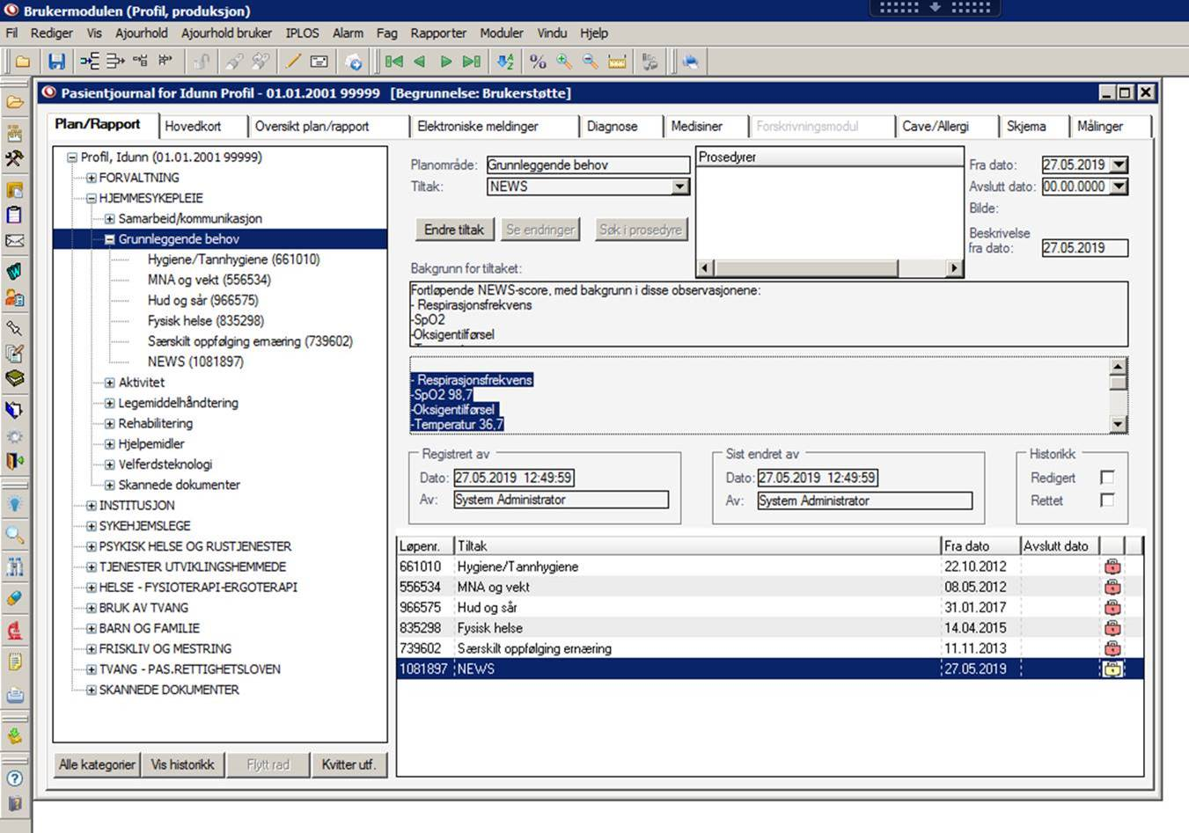
Praktisk eksempel på journal føring av NEWS i Profil

Slide 55
Kilder
https://www.kompetansebroen.no/vitaleparametere/?o=oa
E læring NEWS SSHF
Opplæringspakke NEWS
https://stoppsepsis.no/

Slide 56
Takk for meg ☺
ABCDE
NEWS2
ISBAR
Sett inn egen mail/ telefonnummer
Notes:
Lykke til med å utføre NEWS2 på pasienter du møter på vakt som har endring i helsetilstand å utføring av habituelle målinger minimum hver 6.mnd
Minner om at NEWS2 bør sees på som et supplerende hjelpemiddel for å oppdage og som beslutningstøtte ved alvorlig svikt i vitale funksjoner hos voksne. Det må alltid brukes i kombinasjon med ABCDE-observasjoner, kompetanse og klinisk skjønn
Sett inn mail / telefonnummer evt bruk internmelding- slik at dine kollegaer kan ta kontakt med deg for spørsmål

